Slide 1

ESTUDO METÓDICO
O EVANGELHO SEGUNDO O ESPIRITISMO
CAPÍTULO XVI
NÃO SE PODE SERVIR
A DEUS E A MAMON
PARÁBOLA DO MAU RICO
DESPRENDIMENTO DOS BENS TERRENOS

Slide 2
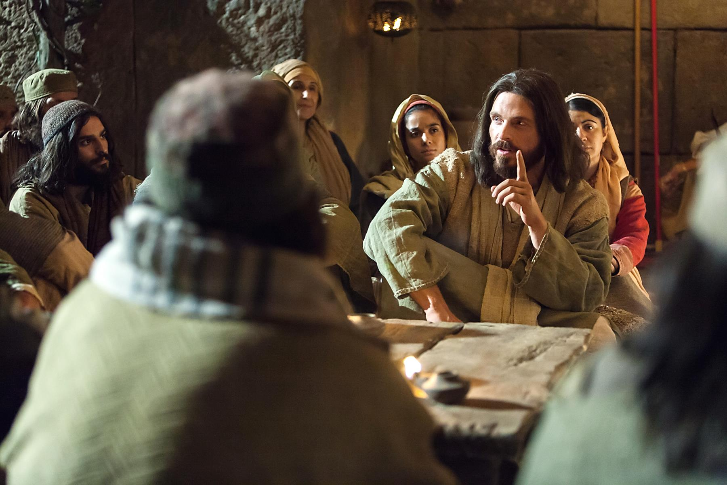
PARÁBOLA DO MAU RICO
HAVIA UM HOMEM RICO, QUE VESTIA PÚRPURA E LINHO E SE TRATAVA MAGNIFICAMENTE TODOS OS DIAS.
HAVIA TAMBÉM UM POBRE, CHAMADO LÁZARO, COBERTO DE CHAGAS, QUE COMIA AS MIGALHAS QUE CAÍAM DA MESA DO RICO.
(Lucas, 16:19 a 31)

Slide 3
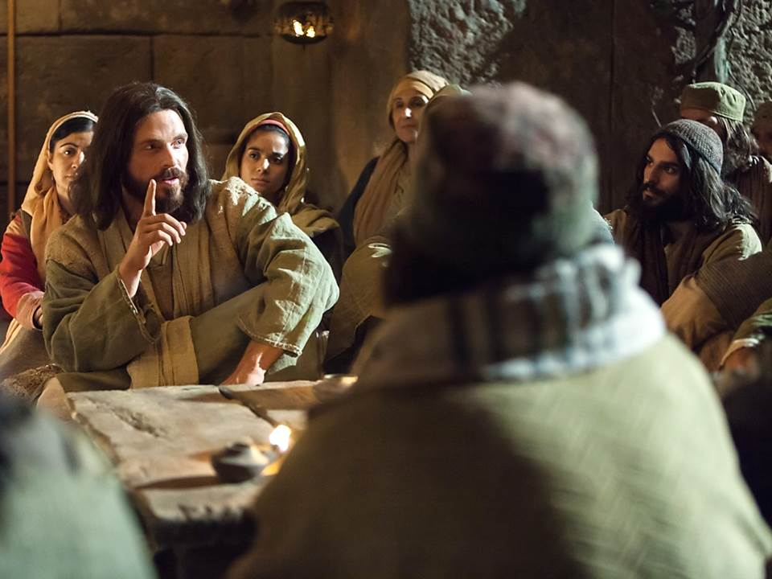
LÁZARO MORREU E FOI LEVADO PELOS ANJOS PARA O SEIO DE ABRAÃO.
O RICO TAMBÉM MORREU E TEVE
POR SEPULCRO O INFERNO.

Slide 4
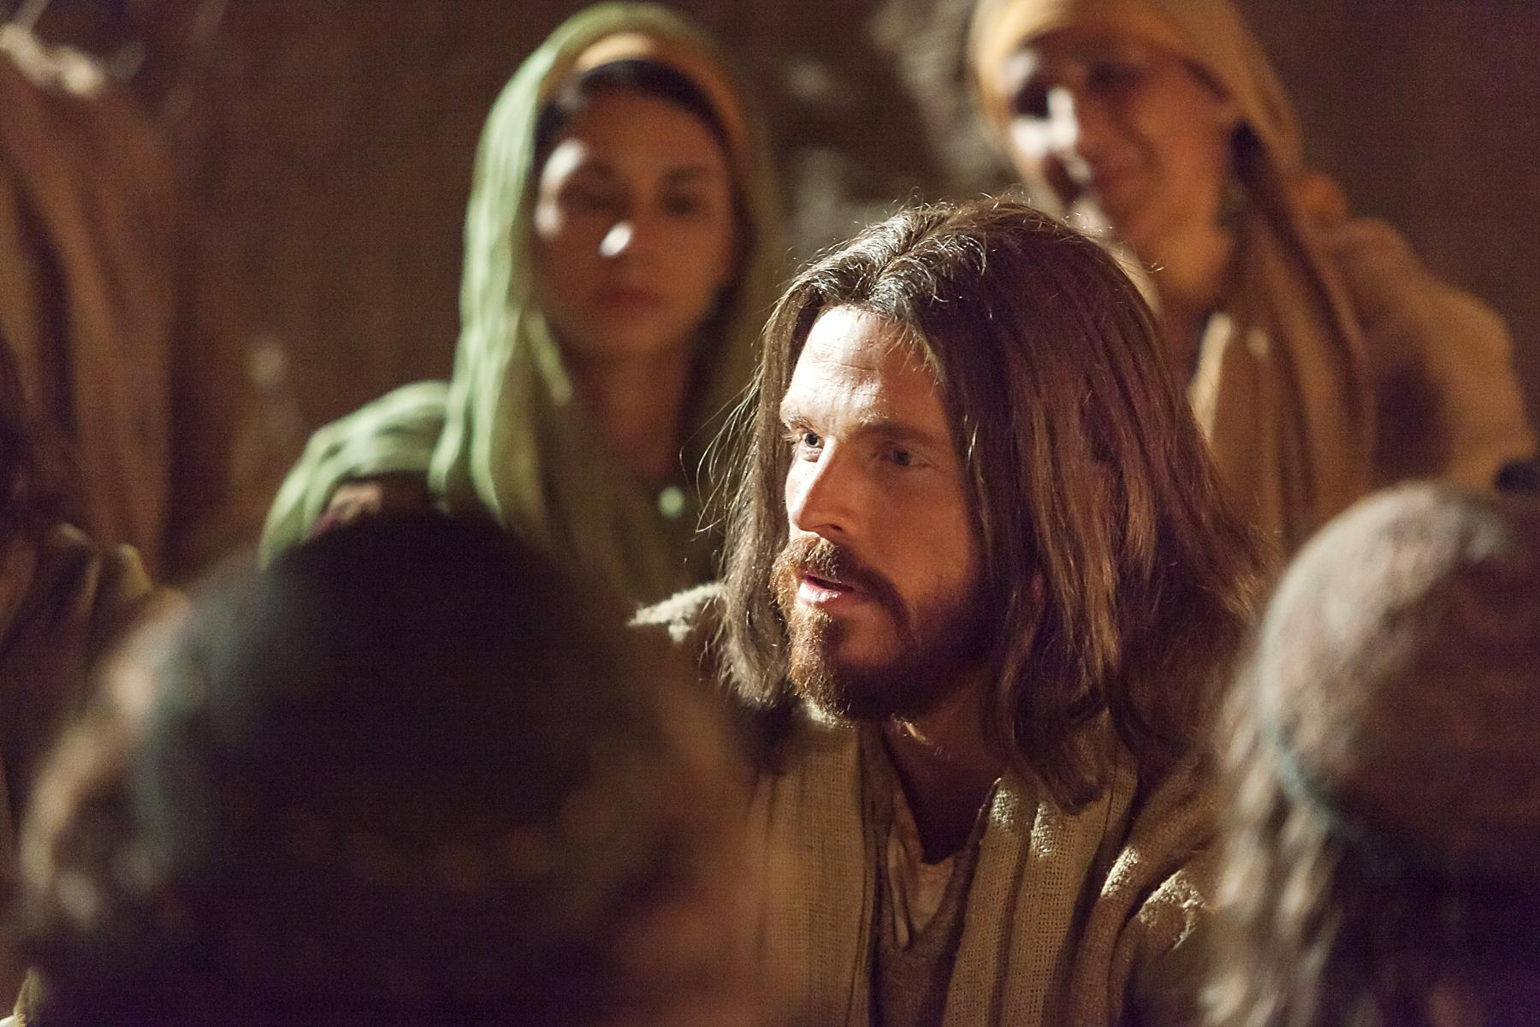
EXCLAMOU: PAI ABRAÃO, TEM PIEDADE
DE MIM E MANDA LÁZARO ME SOCORRER, POIS SOFRO HORRÍVEL TORMENTO.
QUANDO SE ACHAVA NOS TORMENTOS, O RICO VIU DE LONGE ABRAÃO E LÁZARO.

Slide 5
E NINGUÉM PODE PASSAR DAÍ ONDE
ESTÁS PARA AQUI.
OS QUE QUEIRAM PASSAR DAQUI
PARA AÍ NÃO O PODEM.
ABRÃO LHE RESPONDEU: EXISTE UM
GRANDE ABISMO ENTRE NÓS E VÓS.

Slide 6
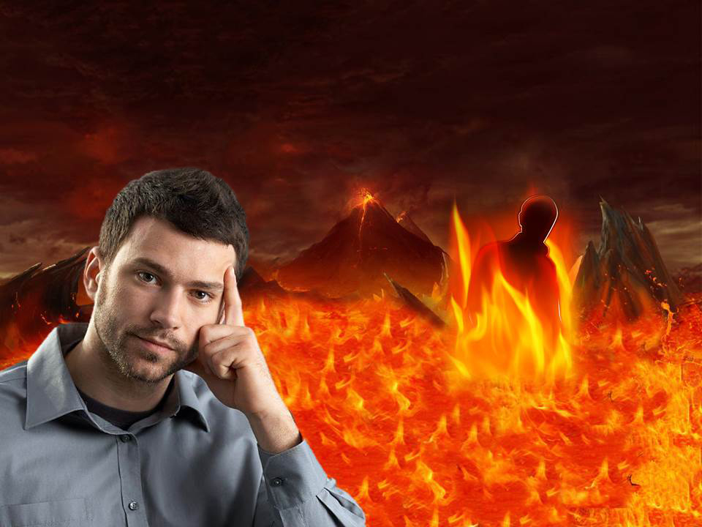
COMPREENDENDO A PARÁBOLA
O QUE DEVEMOS
ENTENDER PELO
INFERNO, NESSA
PARÁBOLA?

Slide 7
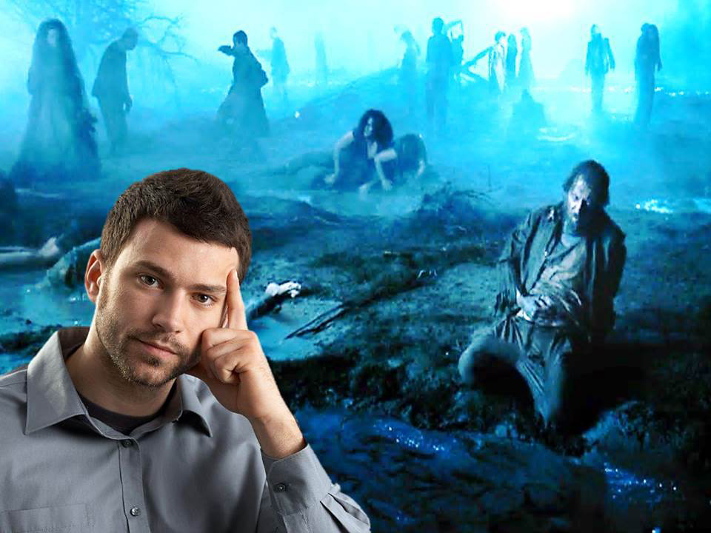
SOFRIMENTO E REMORSO QUE SENTE O ESPÍRITO, EM REGIÕES ESPIRITUAIS INFERIORES, QUANDO SE CONSCIENTIZA
DO MAL QUE PRATICOU.

Slide 8
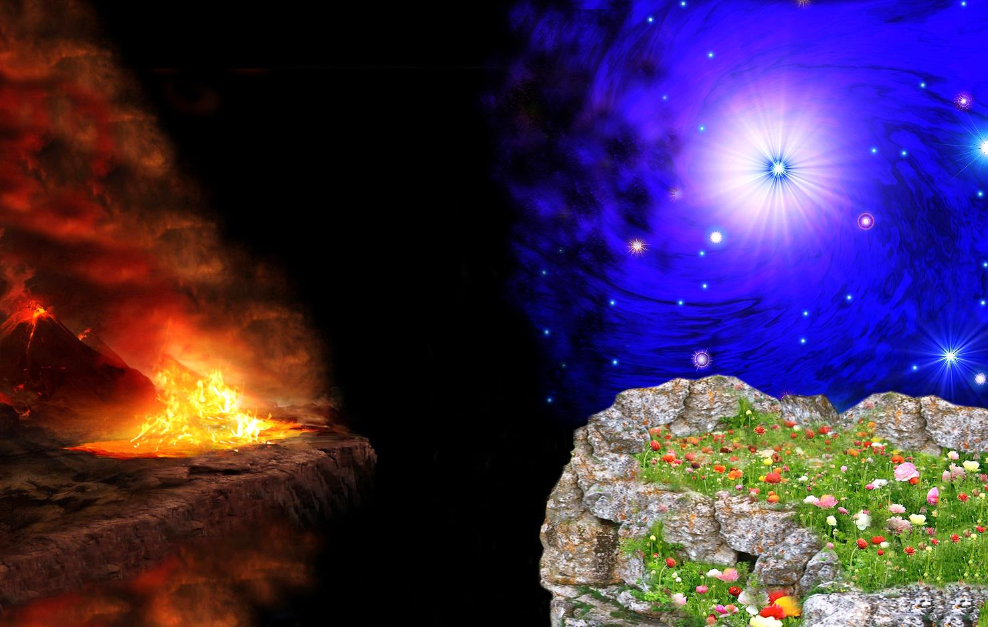
A QUE “ABISMO” SE REFERIA
ABRAÃO?
Á IMPOSSIBILIDADE TEMPORÁRIA, DE UM ESPÍRITO IMPREGNADO DE EGOÍSMO, OBTER ALÍVIO ATRAVÉS DO MÉRITO DE UM
ESPÍRITO EVOLUÍDO COMO LÁZARO.
AO OBSTÁCULO VIBRATÓRIO CRIADO PELA GRANDE DIFERENÇA EVOLUTIVA ENTRE ELES.

Slide 9

APEGO AOS BENS TERRENOS
Lacordaire - Constantina - 1863
CONSTITUI UM DOS MAIS FORTES OBSTÁCULOS AO NOSSO ADIANTAMENTO MORAL E ESPIRITUAL.
ABSORVE TODOS OS OUTROS SENTIMENTOS E PARALISA OS
IMPULSOS DO CORAÇÃO.
É UMA MODALIDADE DO EGOÍSMO.

Slide 10

DESAPEGO AOS BENS TERRENOS
CONSISTE EM:
NÃO SACRIFICAR POR ELES OS
INTERESSES ESPIRITUAIS.
DAR-LHES O SEU JUSTO VALOR.

Slide 11

DESAPEGO AOS BENS TERRENOS
É SABER SACRIFICÁ-LOS QUANDO NECESSÁRIO E NÃO RECLAMAR
AO PERDÊ-LOS.

Slide 12

DESAPEGO AOS BENS TERRENOS
É SABER SERVIR-SE DELES EM
BENEFÍCIO DOS OUTROS.
É NÃO USÁ-LOS APENAS EM
BENEFÍCIO PRÓPRIO.

Slide 13
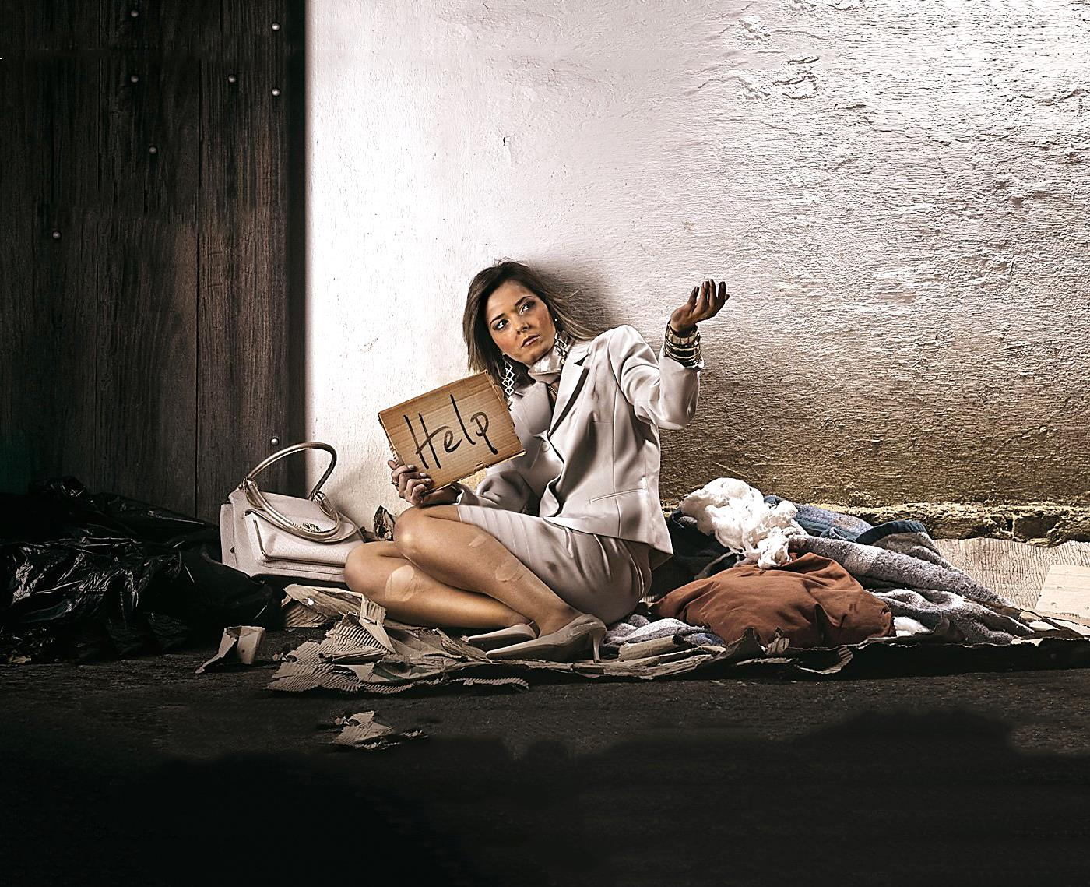
DESPOJAR-SE DOS BENS TERRENOS
NÃO É:
TORNAR-SE UM PESO PARA A SOCIEDADE.
COMPREENDER MAL O DESPRENDIMENTO.
CONDENAR-SE À MENDICÂNCIA.

Slide 14
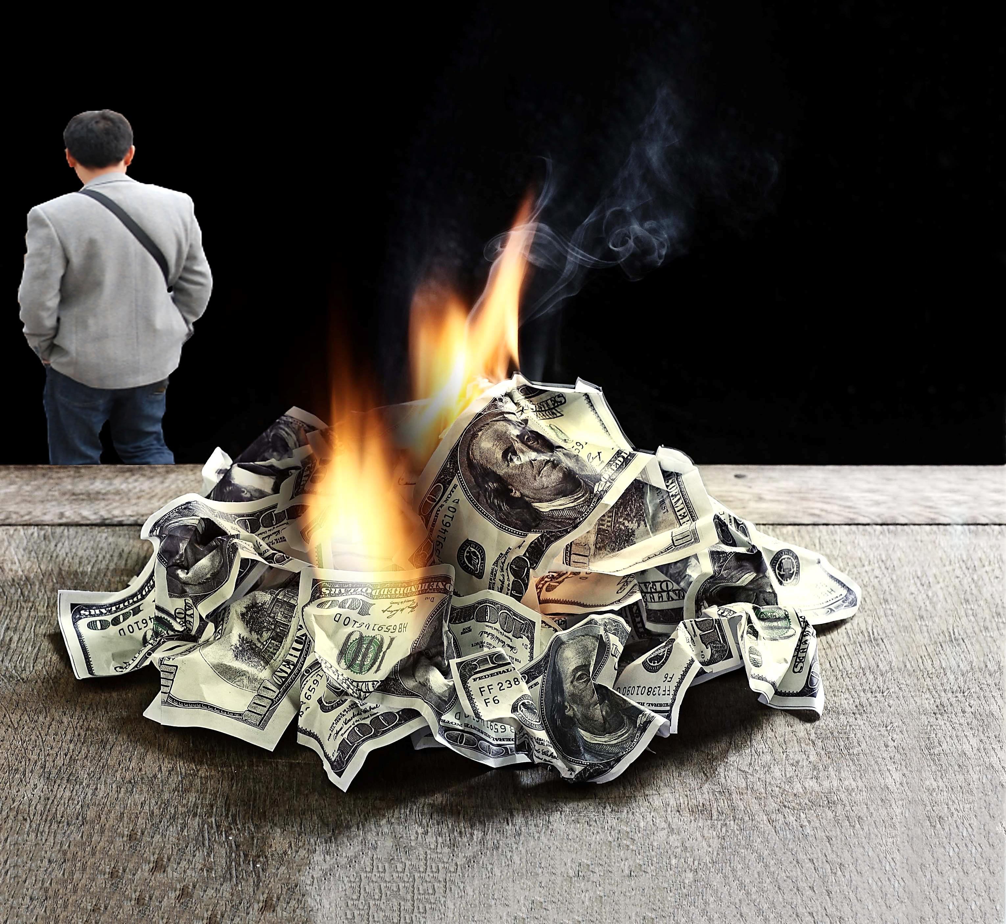
REJEITAR A RIQUEZA
É RENUNCIAR AOS BENEFÍCIOS DO
BEM QUE SE PODE FAZER.
É EXIMIR-SE DA RESPONSABILIDADE
QUE A FORTUNA TRAZ.

Slide 15

A RIQUEZA
É UMA MISSÃO CONCEDIDA POR DEUS
PARA QUE SEJA ADMINISTRADA EM
BENEFÍCIO DE TODOS.

Slide 16

REFLEXÕES
IDEALIZAR UM OBJETIVO PARA CONTEÚDO.
COMENTAR A IDEIA DE COMPREENSÃO MAIS DIFÍCIL.
EXPOR A IDEIA QUE LHE CAUSOU MAIOR IMPACTO.
PROPOR APLICAÇÕES PRÁTICAS DO TEMA ESTUDADO.

